Slide 1



Diary
개발자 Git Commit와 Portfolio 관리 블로그
A.93(1반 10팀)
팀장 : 홍창경
팀원 : 김채은 박진수 오지환 전태준

Slide 2
Introduction
Motivation
주요 사용자?

Slide 3




Introduction
Motivation
주요 사용자?
분명 내가 작성한 코드인데… 기억이 안나!
취직을 해야 하는데… 포트폴리오 어떻게 만들지?
?
?
매번 프로젝트 구현 로직을 기억하지 못하는
개발자 김리셋 양
포트폴리오 작성에 어려움을 겪는
개발자 김구직 군

Slide 4


Introduction
Motivation
We Can Help You!
?
?
매번 프로젝트 구현 로직을 기억하지 못하는
개발자 김리셋 양
포트폴리오 작성에 어려움을 겪는
개발자 김구직 군

Slide 5




Design
Services
Git commit에 Diary 형태로 memo!
Diary 작성으로 개발자의 발자취 어필!
Git commit이 잔디 심기라면, Diary 작성은 잔디 위의 새싹(꽃) 심기!
commit
Git Diary

Slide 6




Design
Services
나의 Git 프로젝트 commit 내용을 작성만 하면?!
포트폴리오 형태로 뚝딱!
Make Portfolio

Slide 7

Design
Services
XX월 XX일에 OO사에서 주최하는 개발자 컨퍼런스가 있대!
개발자 간의 정보 공유
컨퍼런스 일정 공유
개발 장비에 대한 조언
개발자들의 취미는 무엇일까?!
Community

Slide 8
Design
XX월 XX일에 OO사에서 주최하는 개발자 컨퍼런스가 있대!
commit
Git Diary
Make Portfolio
Community

Slide 9
Design
Essential Feature
Extra Feature
XX월 XX일에 OO사에서 주최하는 개발자 컨퍼런스가 있대!
commit
Git Diary
Make Portfolio
Community

Slide 10
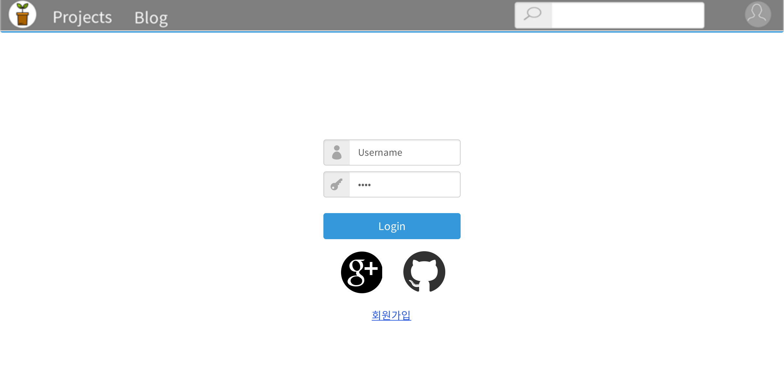
Design
Mockup
회원 관리
Login 페이지

Slide 11
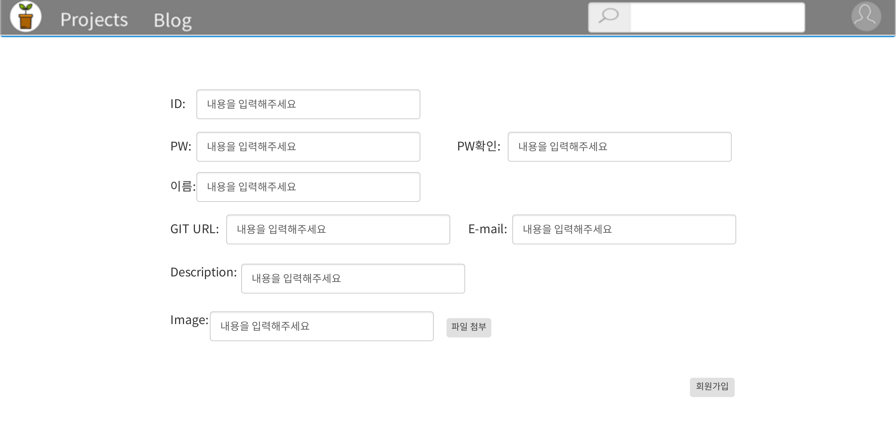
Design
Mockup
회원 관리
회원 가입 페이지

Slide 12
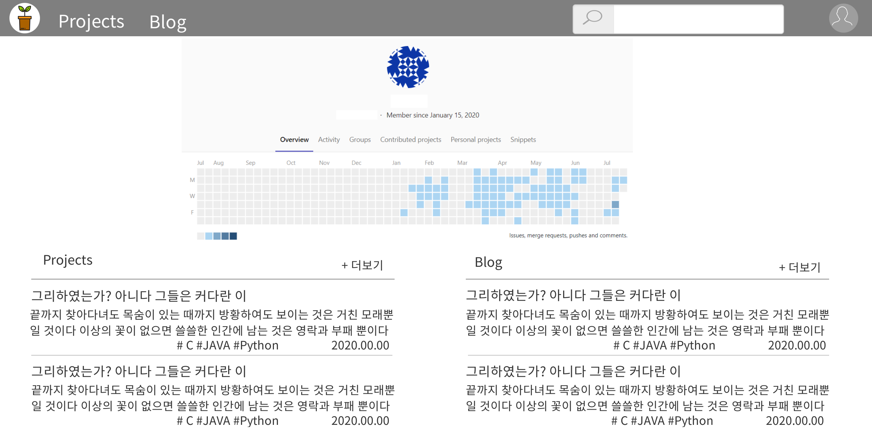
Design
Mockup
Main 페이지
Main 페이지
Notes:
여기서 보이는 글들은 Project 단위를 간략하게 List형태로 보여주는 페이지.

Slide 13
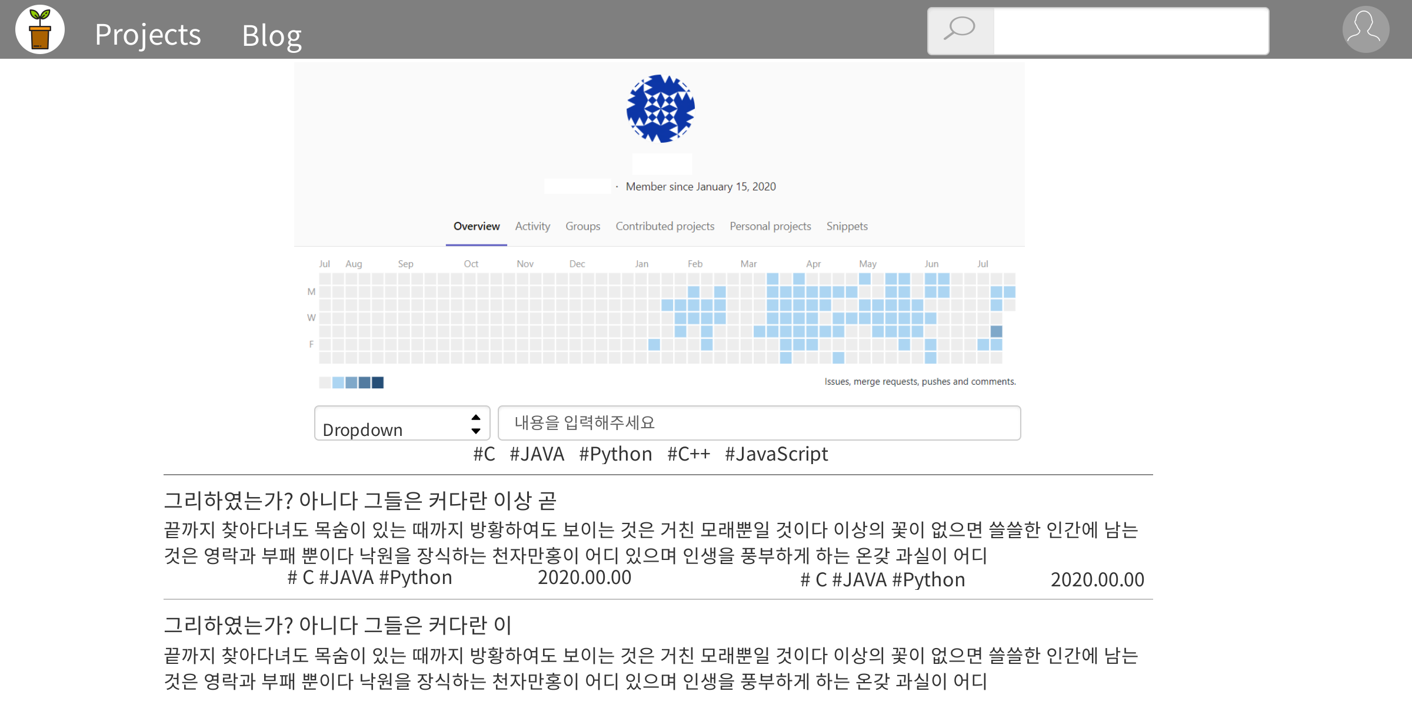
Design
Mockup
Main 페이지
Main 페이지(더보기 버튼 클릭)
Notes:
더보기 버튼을 누르면 이렇게 변하는건가? 인피니티 스크롤.

Slide 14
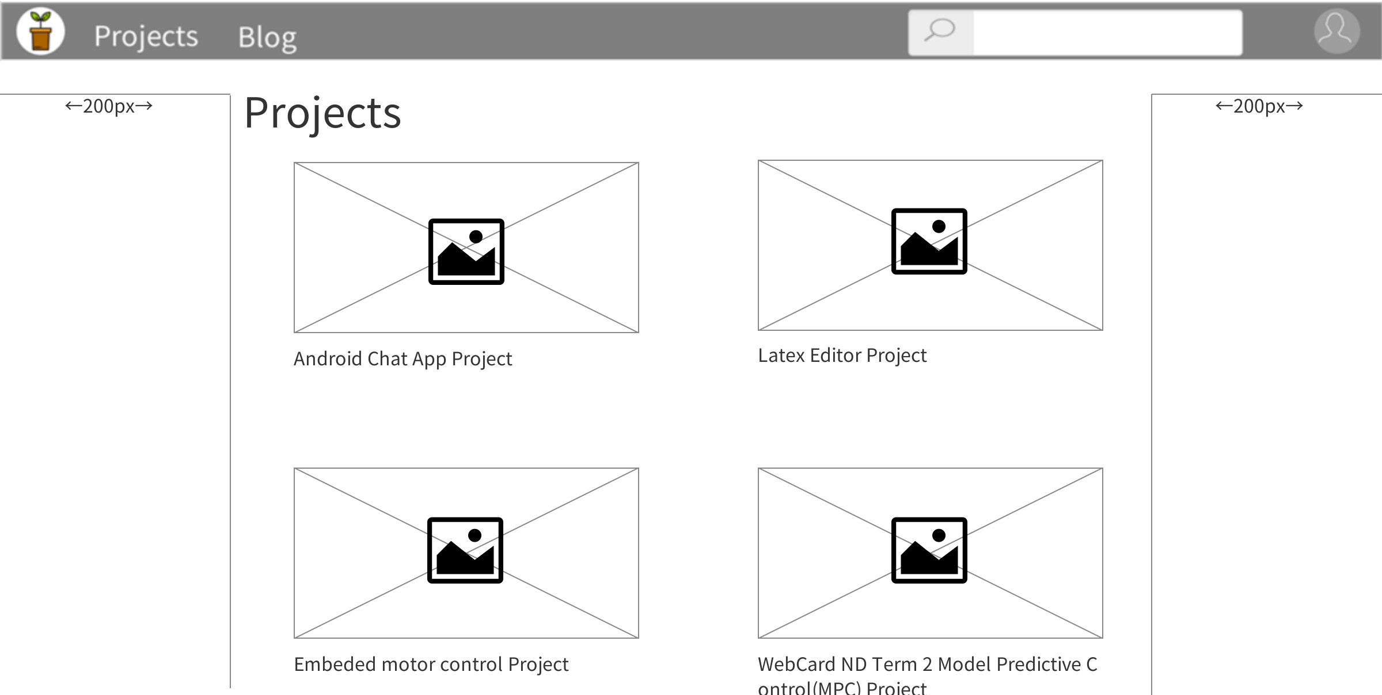
Design
Mockup
Projects(Blog) 페이지
Project 혹은 Blog의 메인 페이지

Slide 15
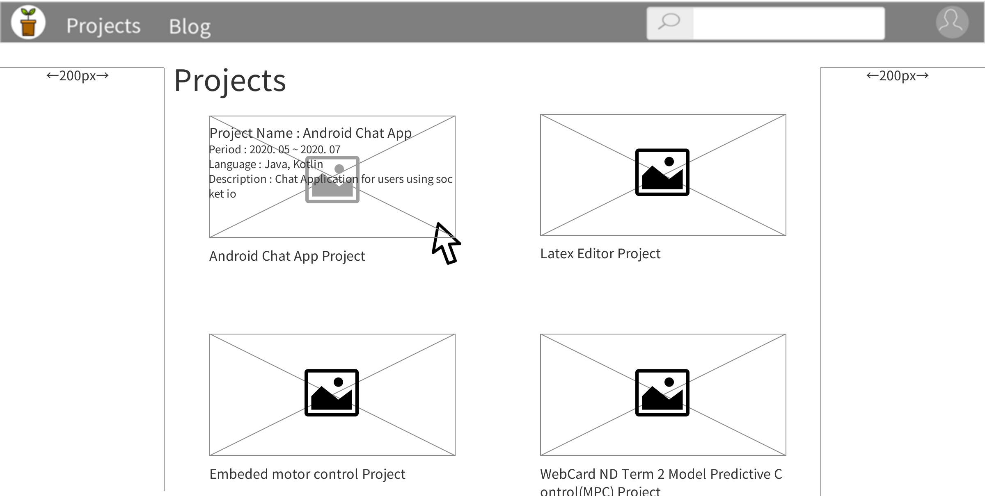
Design
Mockup
Projects(Blog) 페이지
Project 혹은 Blog의 메인 페이지

Slide 16
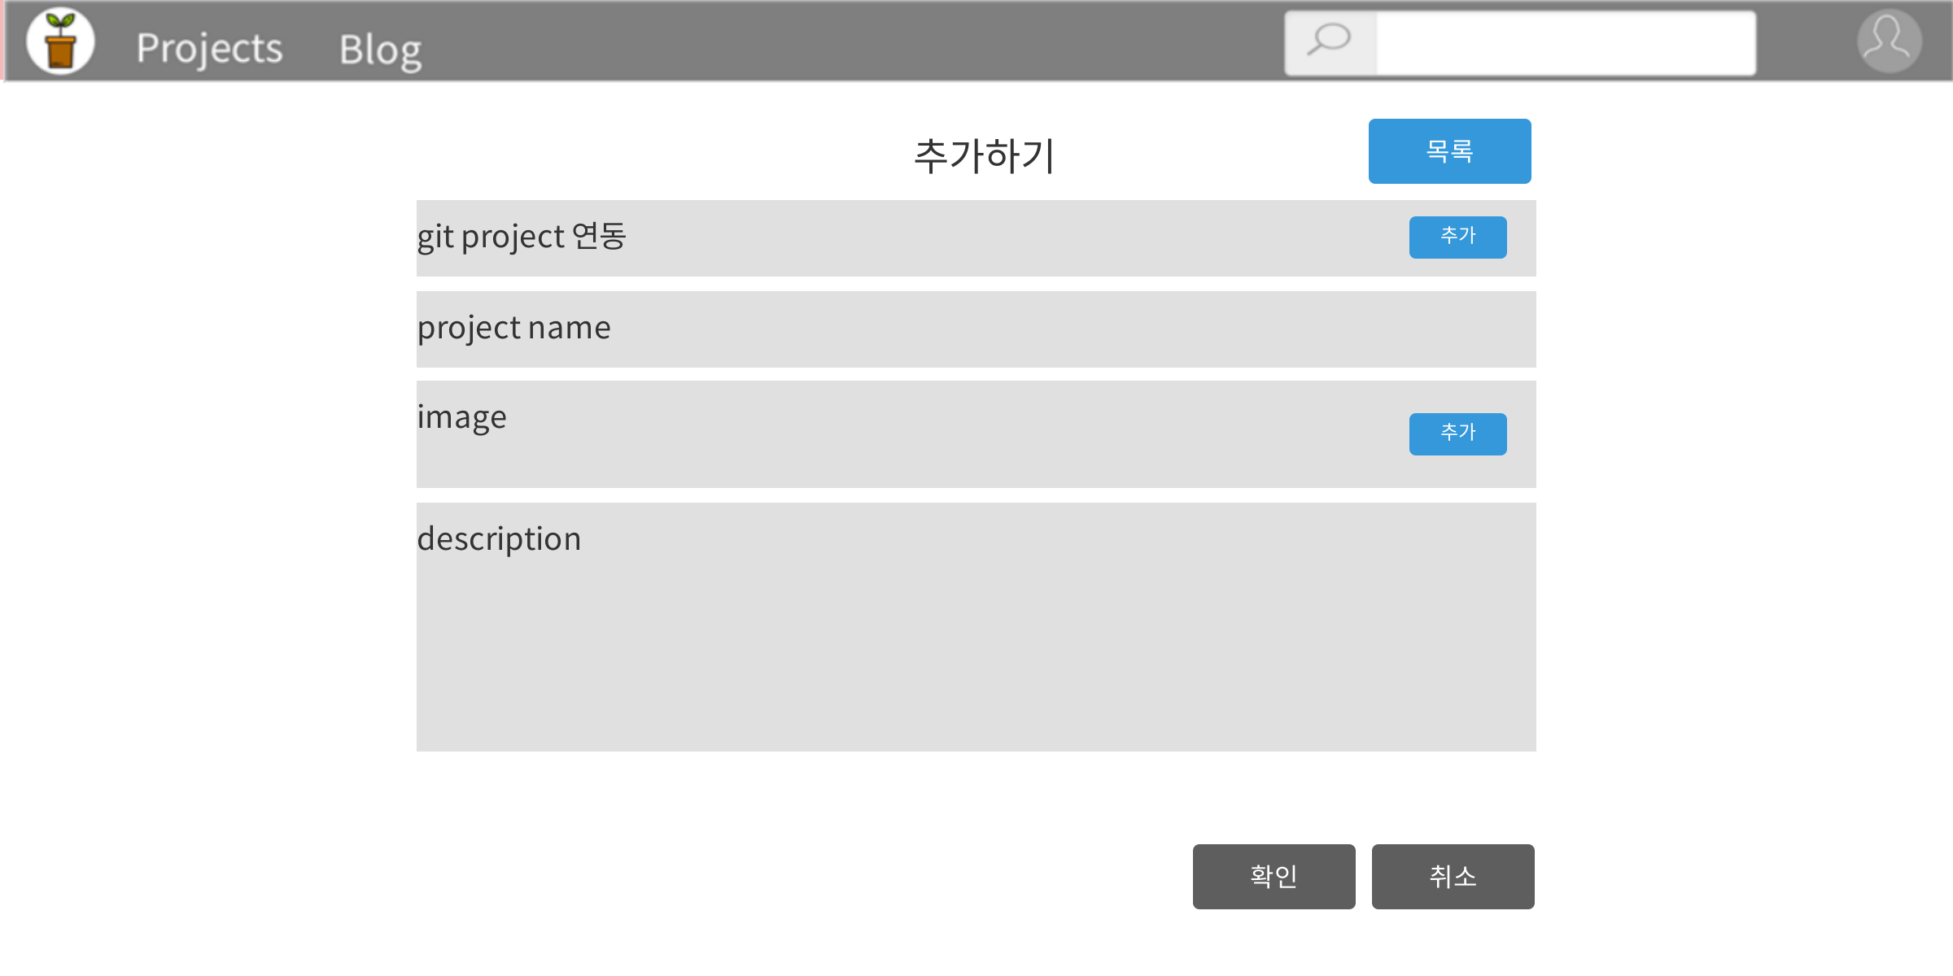
Design
Mockup
Projects(Blog) 추가 페이지
Project 혹은 Blog 추가 페이지

Slide 17
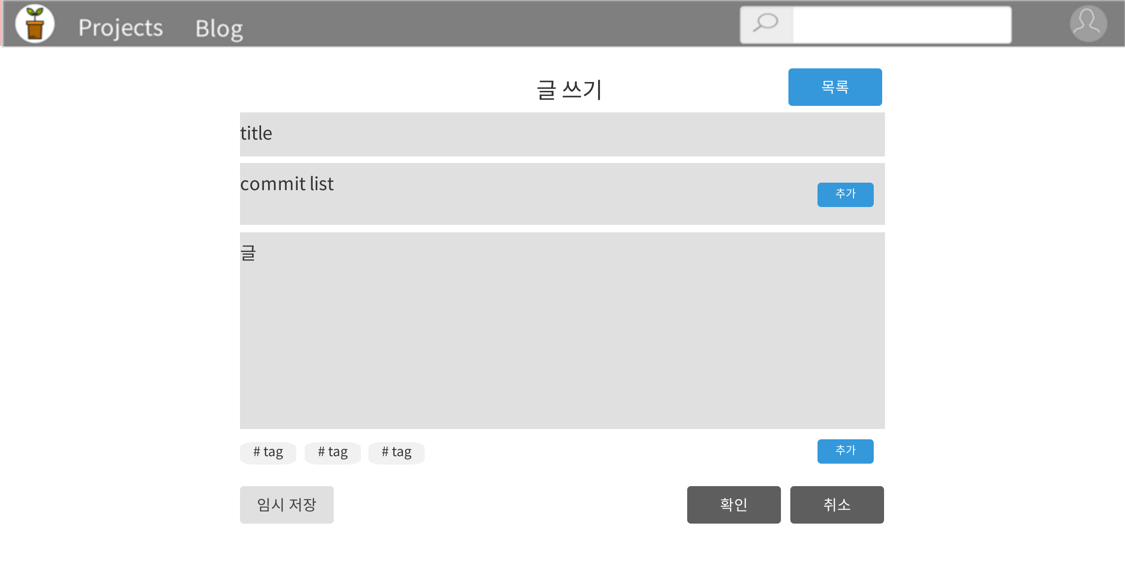
Design
Mockup
Projects(Blog) 내 Diary 작성 페이지
Diary 추가 페이지

Slide 18
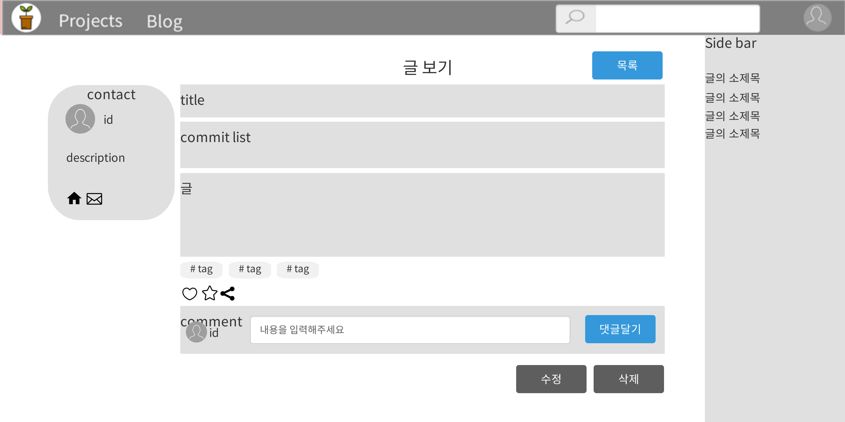
Design
Mockup
Projects(Blog) 내 Diary 열람 페이지
Project 혹은 Blog 열람 페이지

Slide 19
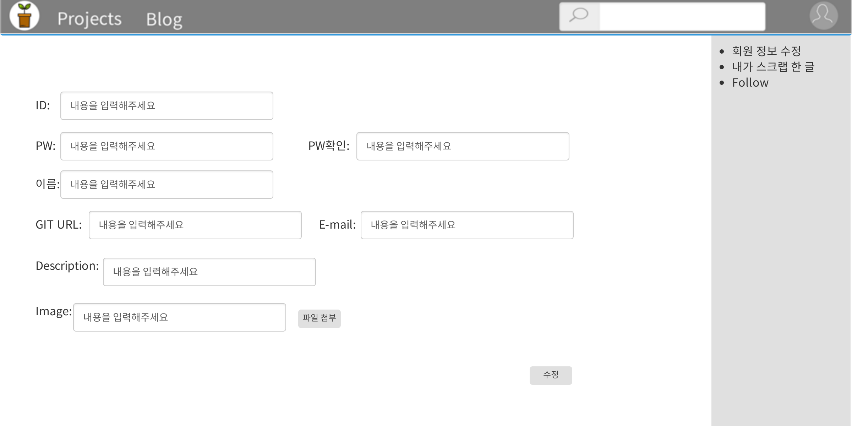
Design
Mockup
회원 관리
회원 정보 수정 페이지

Slide 20
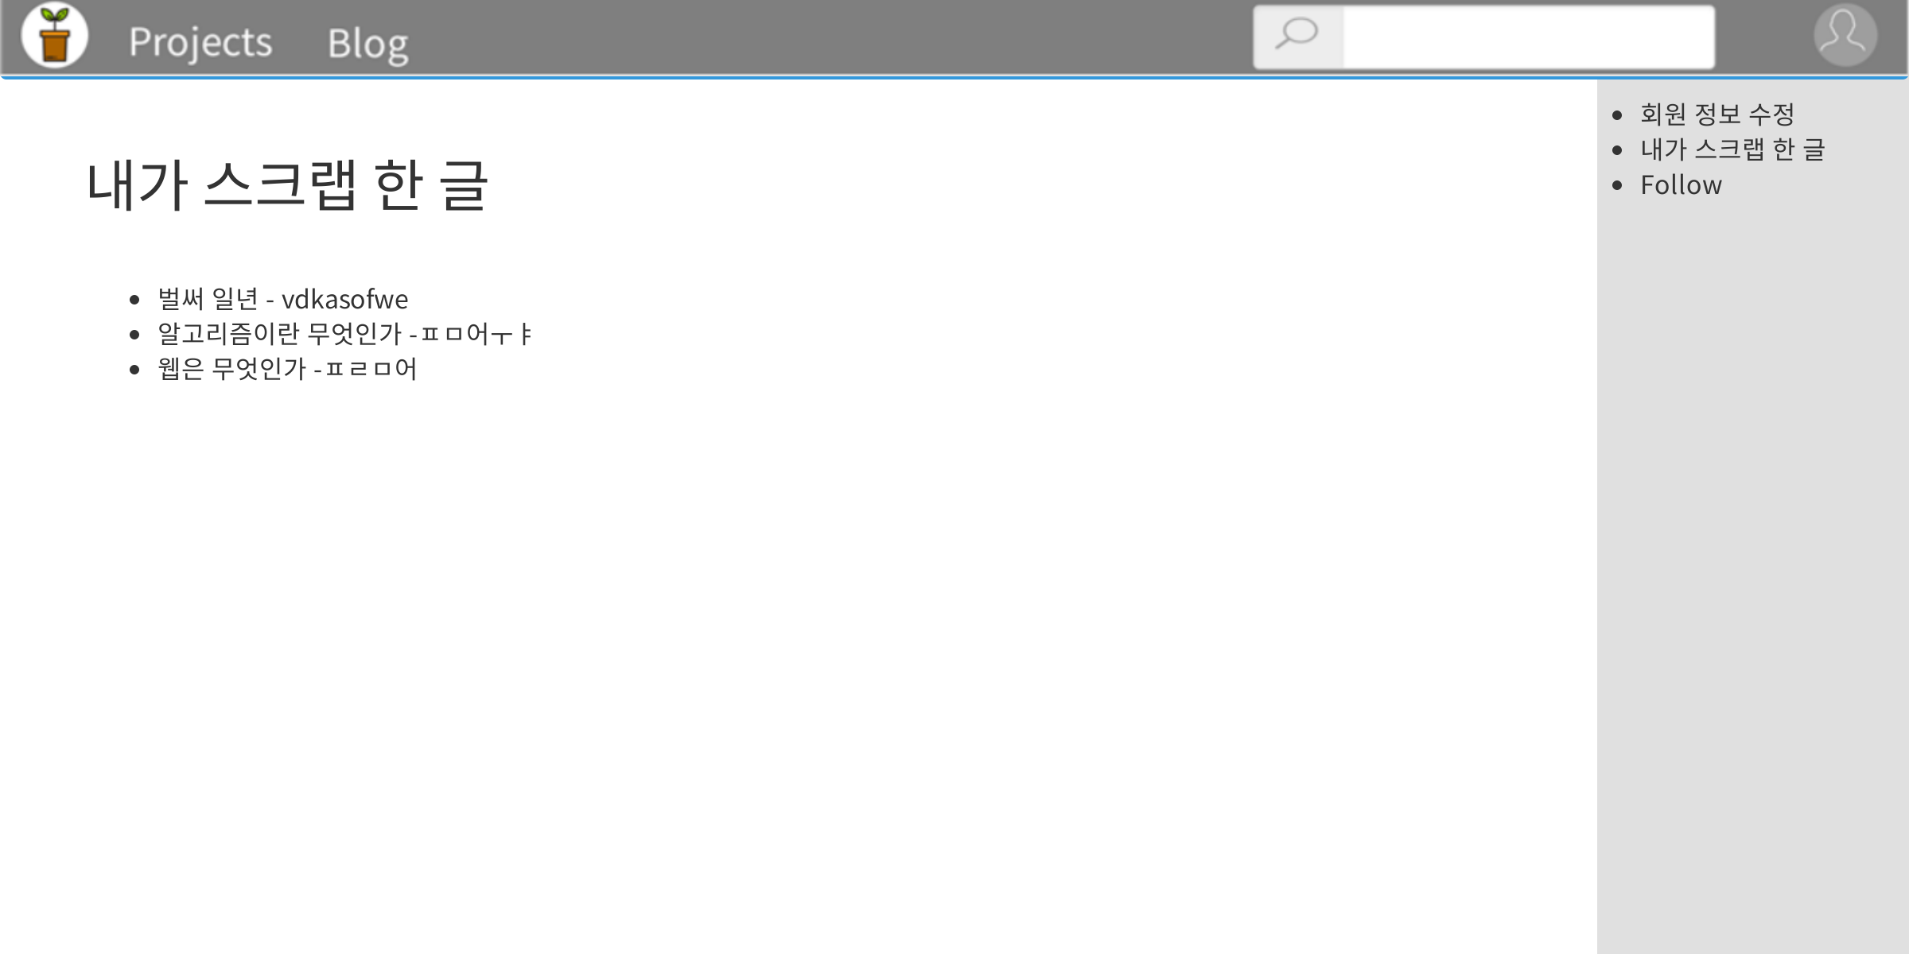
Design
Mockup
회원 관리
스크랩 목록 페이지

Slide 21
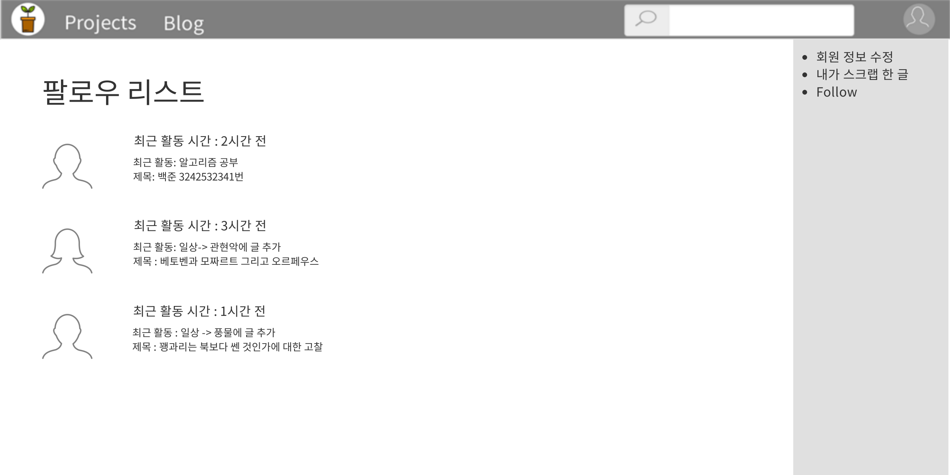
Design
Mockup
회원 관리
스크랩 목록 페이지

Slide 22
Reference
Icon 및 image
Noun project (https://thenounproject.com)
Mockup 제작 tool
카카오 오븐 (https://ovenapp.io)

Slide 23
The End…
QnA Thank You

